Slide 1
D3.js - 动画制作
助教:程思睿
DS363数据可视化

Slide 2
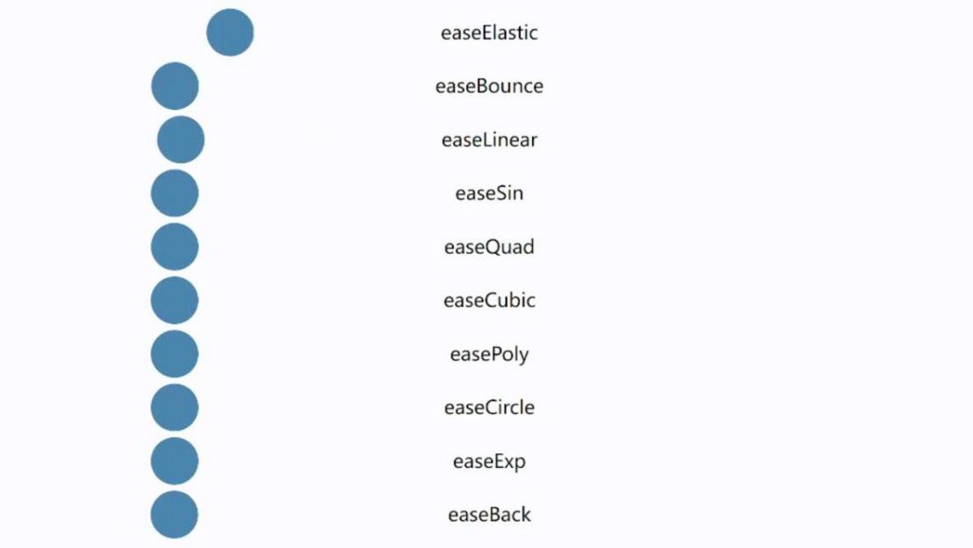
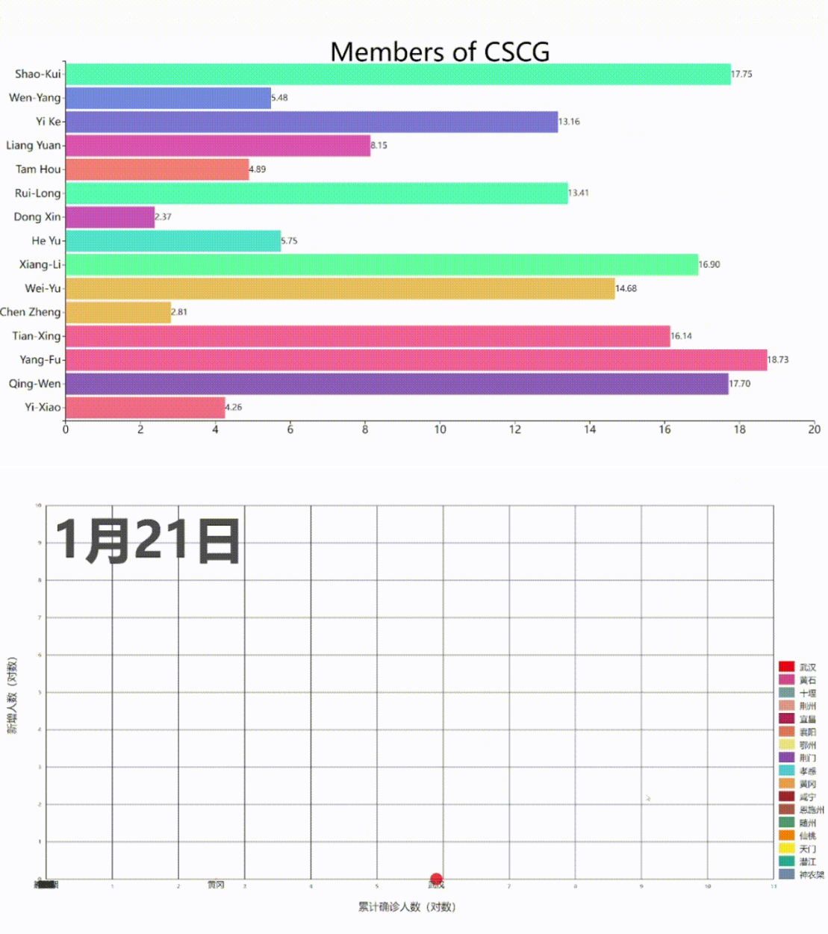
概览
动画 D3.js的Transition模块：
● d3.transition与时长控制
● 动画的过度（Ease）
● 动画的同步
● 动画的继承
● 动画的插值
● 动画的循环
基于动画绘制动态散点图
● 数据的清洗与预处理
基于动画绘制追逐柱状图
Tip：数字的格式化
Tip：图元的起始状态

Slide 3
动画
D3-transition
● 引用D3.js文档：‘Selection-like’ interface。
● D3的selections后调用transition，将后续的.attr(…)加以动画效果。
selections.transition().duration(ms).attr(type, value)
● ms是毫秒，故1000表示动画持续1秒钟。
● e.g., d3.select("#my_rect").transition().duration(2000).attr("width", "400");
● 即用两秒钟(2000毫秒)的时间把选择图元的宽变成400。
同d3.selections，支持链式调用：
● d3.select(‘#my_rect’).transition().duration(1000).attr(…).attr(…).attr(…)
● 后面的三个.attr均会产生动画效果
只有transition()后面的.attr(…)会有动画效果。
● d3.select(‘#my_rect’).attr(…).transition().duration(1000).attr(…)
^{无效果} ^{动画效果}

Slide 4
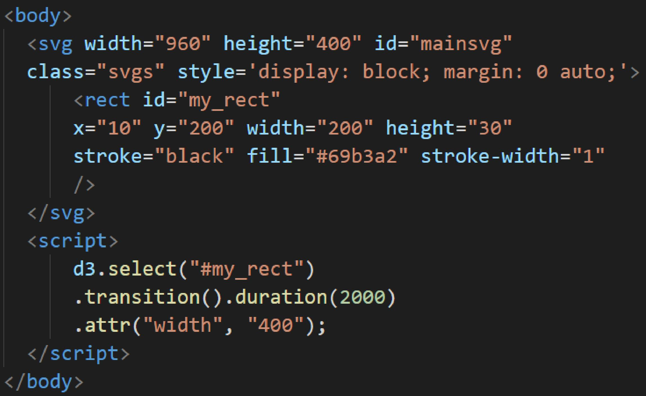
动画
调用实例：

Slide 5
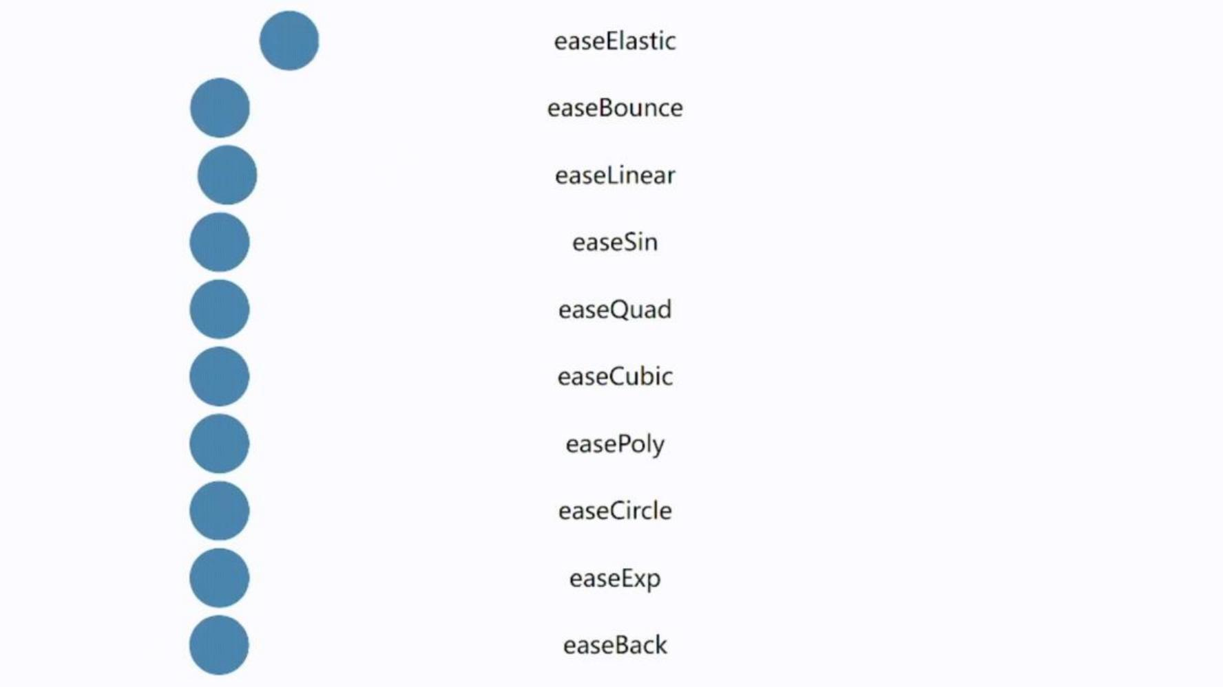
动画 – 过渡
‘ease’，动画过渡的方式。
通过链式调用的方式作用在transition对象后：
● d3.select("#my_rect").transition().duration(2000).ease(d3.easeLinear).attr(…)
D3提供多种Ease函数供选择：
● d3.easeCubic 默认，从加速到减速
● d3.easeLinear 线性
● d3.easeElastic 弹射
● d3.easeBounce 弹跳
● d3.easeExp 突变
● … … … （见下页）

Slide 6
动画 – 同步
通常，可视化作品都需要多个图元执行多个动画…
‘显式’定义Transition对象：
● let transition = d3.transition().duration(ms)
之前的代码样 例中，这里是 空的！
并让其与多个图元共享，即所有绑定的图元会同步播放动画：
● rects.transition(transition).attr(…).attr(…)
● circles.transition(transition).attr(…).attr(…)
等待一个transition全部相关的图元执行完毕：
● await transition.end();
● 异步函数会不等待调用执行完直接进入下一条语句
● await会强制等待异步函数执行完毕
JavaScript异步：
● async：将函数转换成异步函数，即把返回值包装成一个Promise对象
● await：等待异步函数执行结束

Slide 7
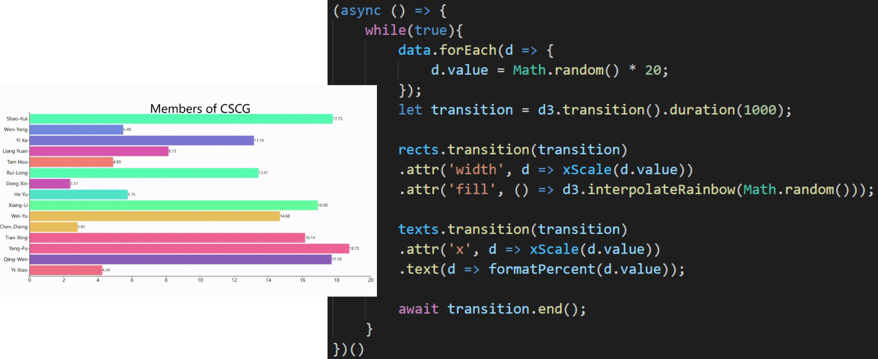
动画 – 同步
编程实例：

Slide 8
动画 – 继承
常用于连续不间断的若干个动画组合：
● d3.select("#my_rect").transition().attr(“x", '100').transition().attr(“y", '100’)
● 先将横坐标移动到100、再将纵坐标移动到100
● 二者并不同时移动
● 第一个渐变的结束才是第二个渐变的开始
后一个Transition会继承前一个Transition，包括时长、过渡等：
● d3.select("#my_rect")
● .transition().duration(1000).ease(d3.easeQuad).attr("width", "400")
● .transition().attr("height", '100’)
● 第二个渐变的时长仍然是1000、过渡仍然是easeQuad
提示：第一次小作业如果使用D3.js完成，使用该语法会较为简单

Slide 9
动画 – 继承
编程实例：

Slide 10
动画 – 插值
（不做要求）
D3.js并不提供所有属性的过渡方式：
● D3-Transition仅仅控制‘0-1’的过渡，easeLinear会让0-1平缓过渡、 easeCubic会在0时加速在接近1时减速。
● ‘0 ~ 1’会输入至插值函数 t => {…}中，过渡中每一瞬间的值由插值函数决定：
输入‘t’取值范围为‘0-1’，代表过渡的每一个瞬间，由D3操控0-1的过程。
返回值为动画每一个瞬间对应的属性值。
取0时，插值函数返回图元的初始值。
取1时，插值函数返回动画的最终目标值。
取0-1中的某个值，如0.6，插值函数返回动画渐变过程中的某一值。
● D3.js并不会提供所有属性的插值函数，如文本没有默认的插值。
● .tween(…), .attrTween(…) 或 .styleTween(…) 来给出插值函数。

Slide 11
动画 – 插值
selection.tween(属性名, 返回函数的函数)：
● 返回的函数：对应上一页中的插值函数 t => {…} ，接受的输入为0-1的值受 D3-Transition调控，受easeLinear、easeCubic等渐变过程的影响，根据输 入的0-1的某一值，返回渐变中某一瞬间的图元属性值。
● 输入的函数：用于生成返回的函数，如定义函数的前后端点值、插值方式等。
d3.interpolate(a, b)：
● 返回一个函数，函数的输入从0到1，会映射到原始的[a, b]。
● let f = d3.interpolate(233, 666); f(0.3) // 362.9
调用实例：

Slide 12
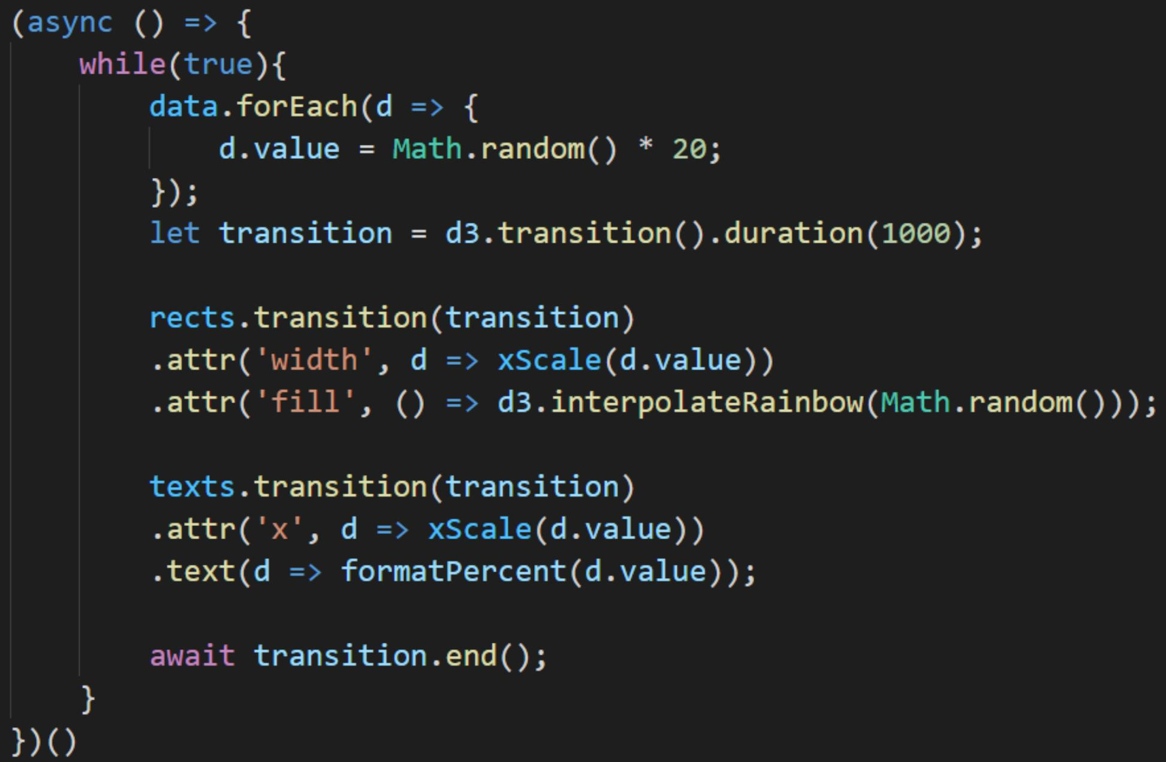
动画 – 循环
我们经常需要某一个动画长时间循环下去…
PlanA：显示使用JavaScript中的无限循环与transition.end()接口

Slide 13
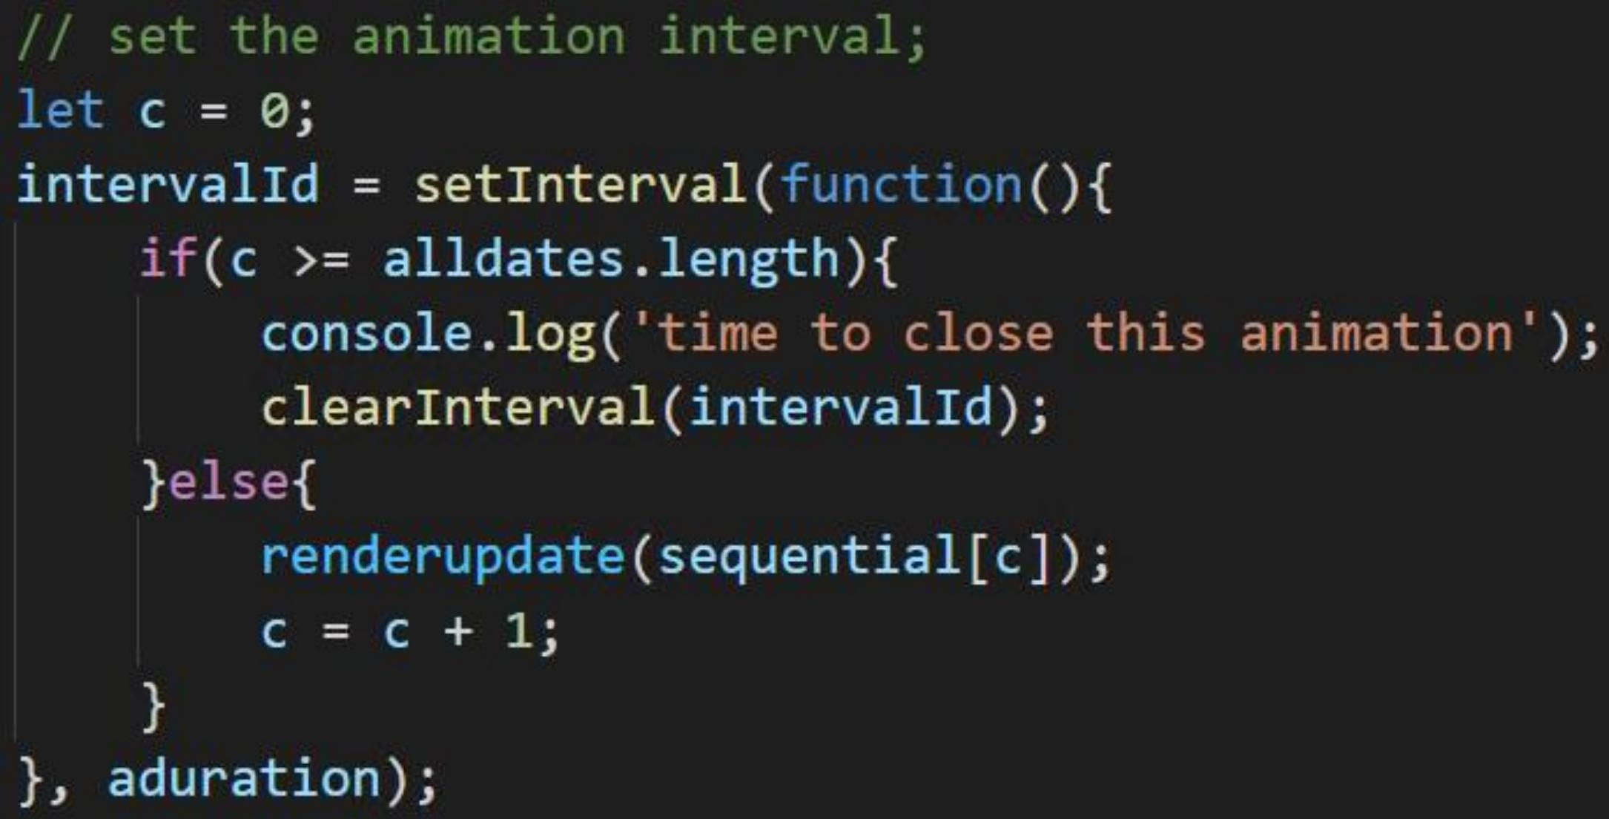
动画 – 循环
PlanB：使用JavaScript中的SetInterval方法

Slide 14
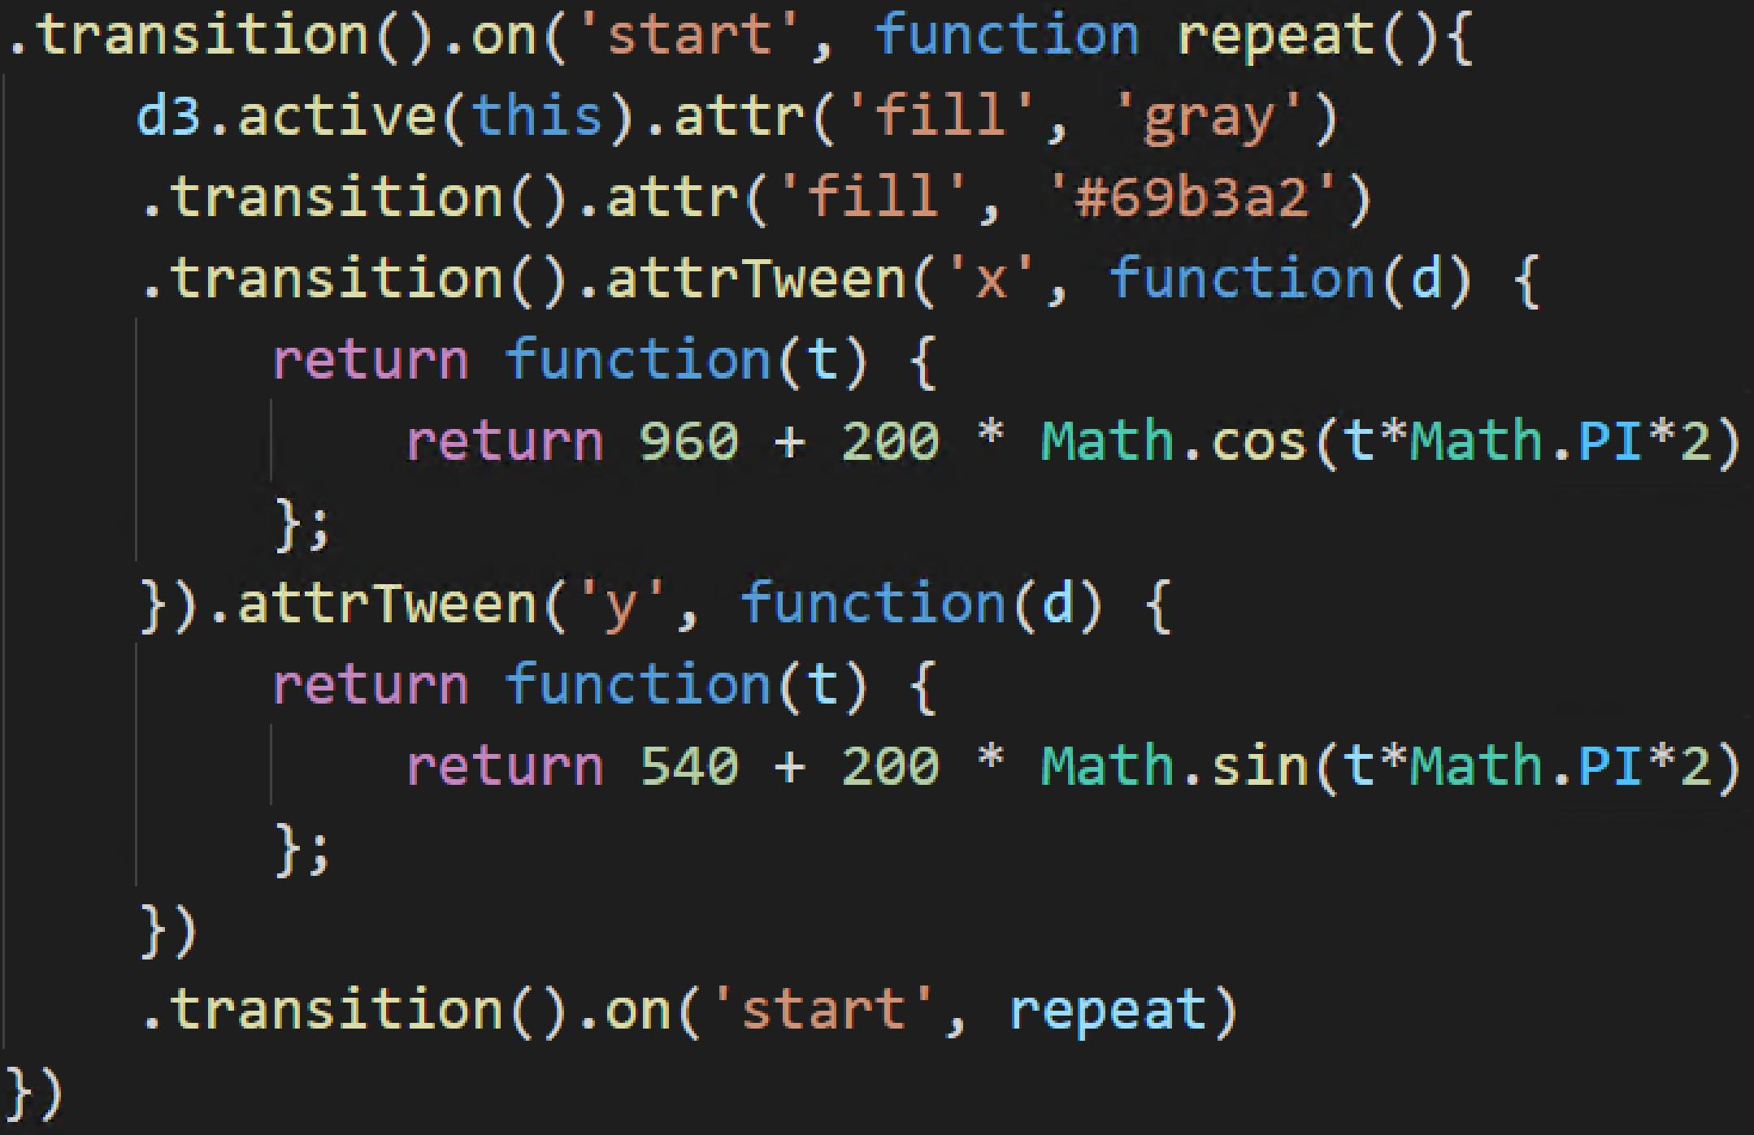
动画 – 循环
编程实例：
● 让这个方块不停的转下去

Slide 15
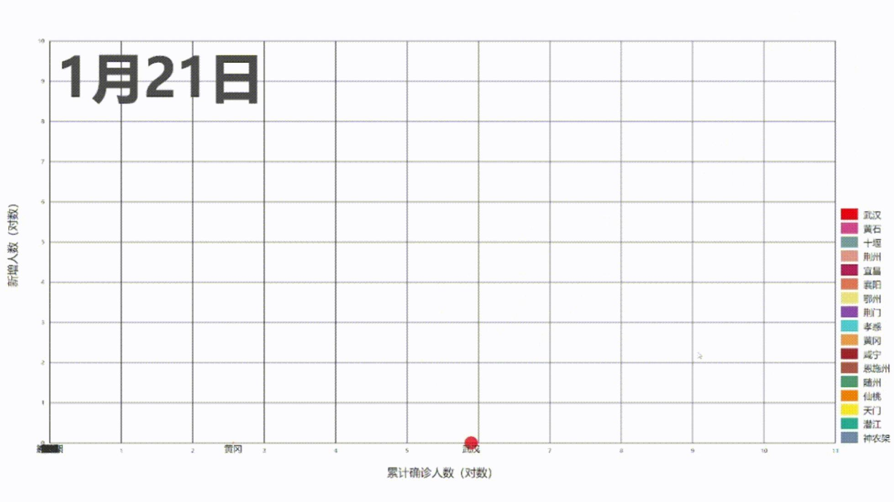
实现动态散点图
编程实例：
● 数据的读取、清洗与预处理；
● 初始化比例尺、坐标轴与图例；
● 主循环；
● 图元添加与属性的修改、属性的 更新与动画；
本编程实例为2020年小作业（ 一 )的编程题目

Slide 16
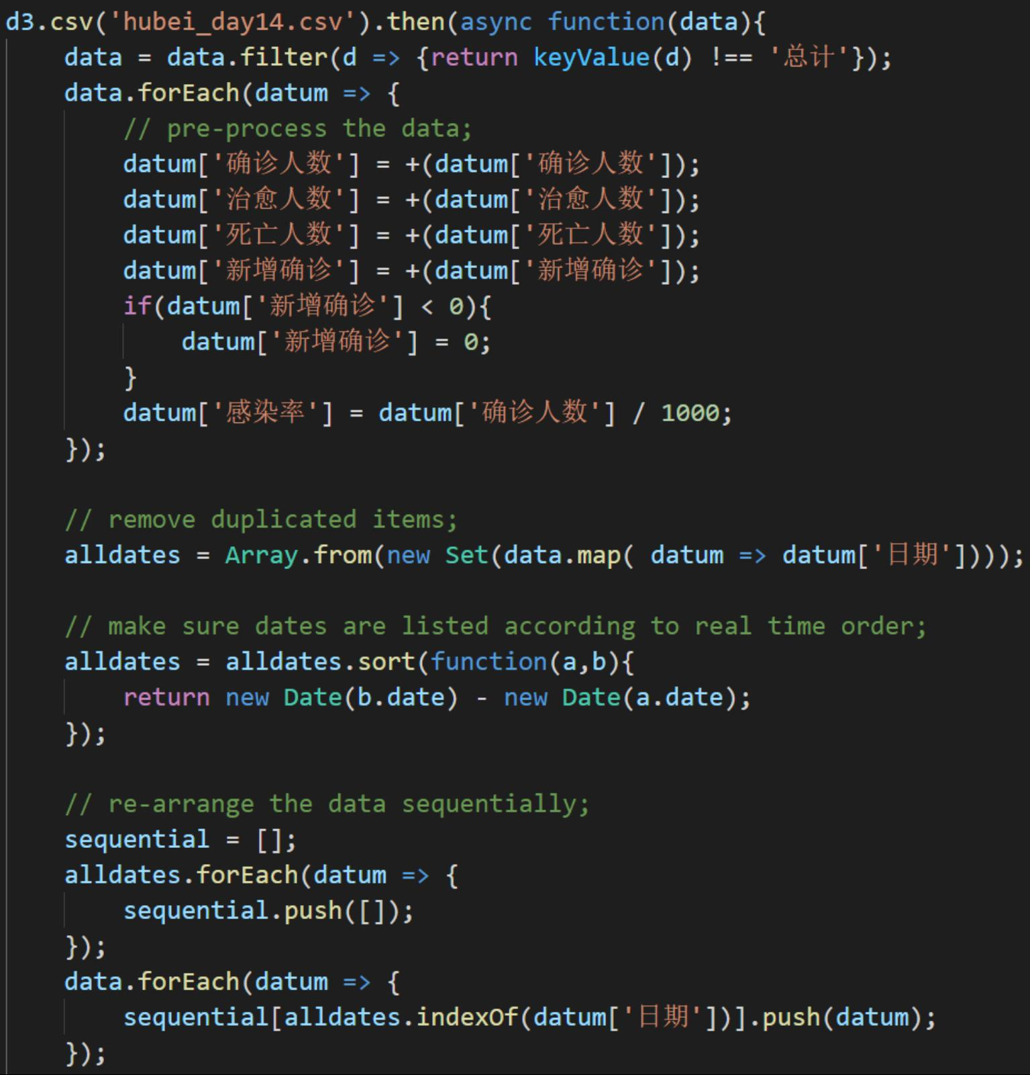
数据的读取、清洗与预处理；
湖北疫情数据：
● hubei_day14.csv
Array.from(new Set(data.map( datum => datum['日期'] )));
Array.from(arrayLike):从一个类似数组或可 迭代对象创建一个新的数组。
new Set(array)根据数组创建集合，会自动删 去其中的重复元素。
* csv(…).then(…)中的回调函数已经是异步函 数。
编程实例：→
清华学《数据可视化》 2022 张松海 张少魁等
https://cg.cs.tsinghua.edu.cn/course/vis/ & https://github.com/Shao-Kui/D3.js-Demos

Slide 17
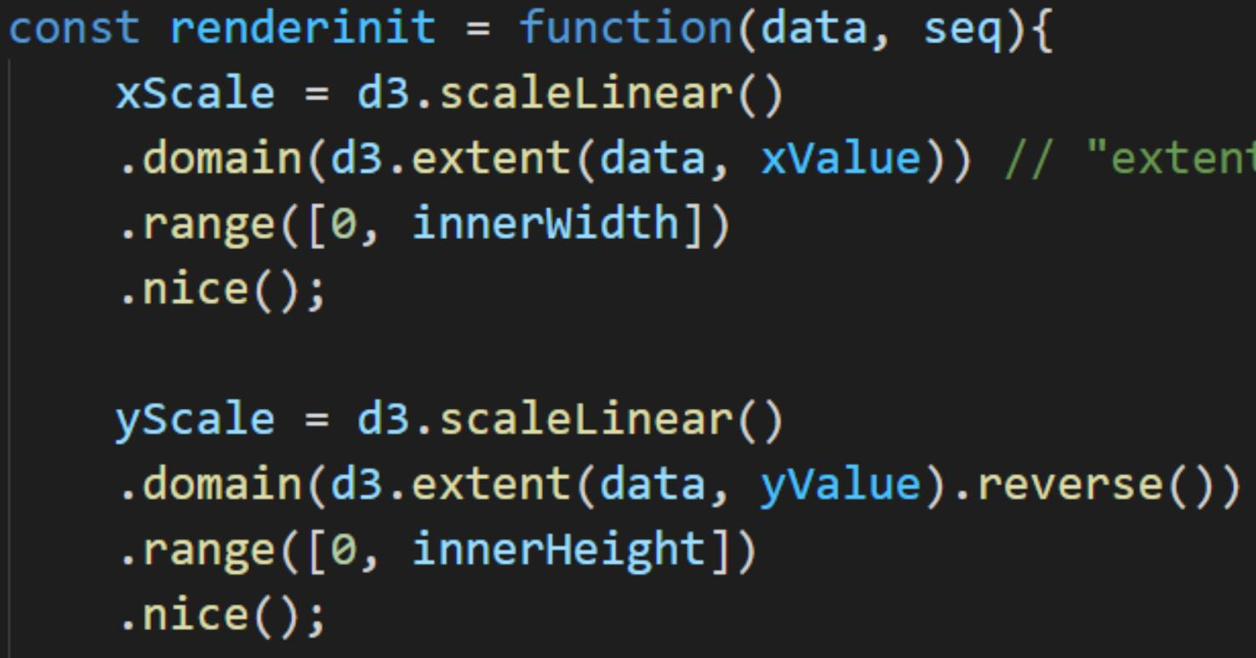
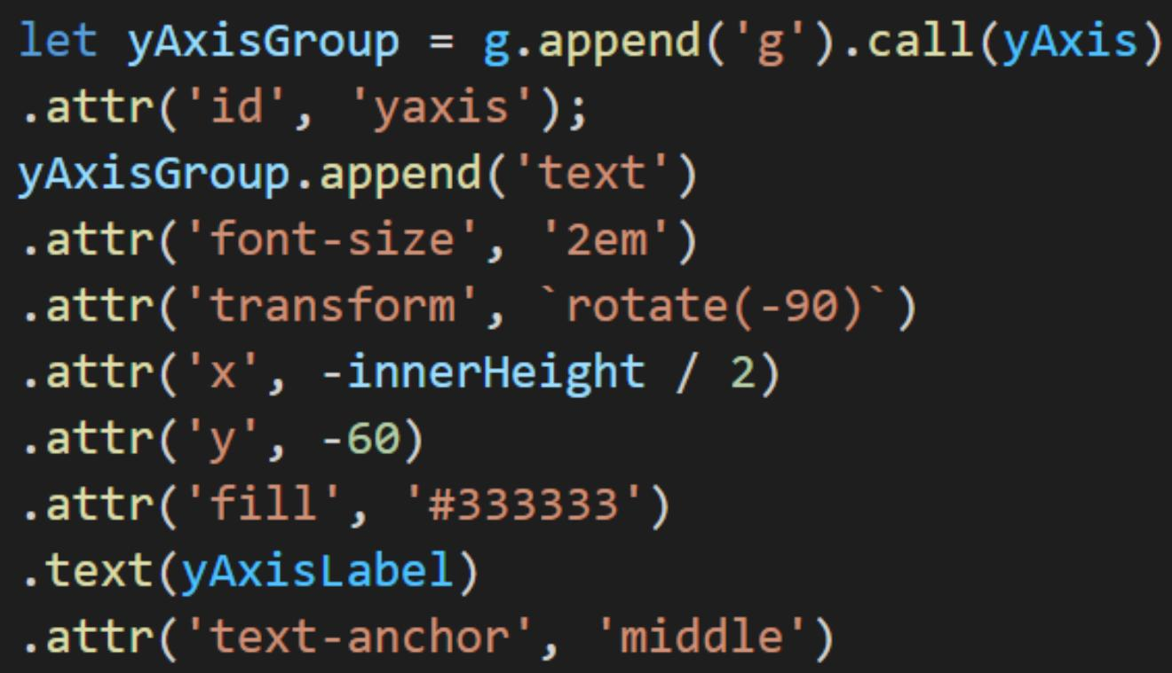
初始化比例尺、坐标轴与图例
比例尺、坐标轴、图例等通常定义并渲染一次后不再改变：
将可视化代码分成初始化、更新两个部分：
● 初始化：定义比例尺、定义maingroup、渲染坐标轴；
● 更新：在主循环中不断改变数据并做Data-Join与Transition。
* 仍需要定义margin。
编程实例：→

Slide 18
主循环
代码示例：

Slide 19
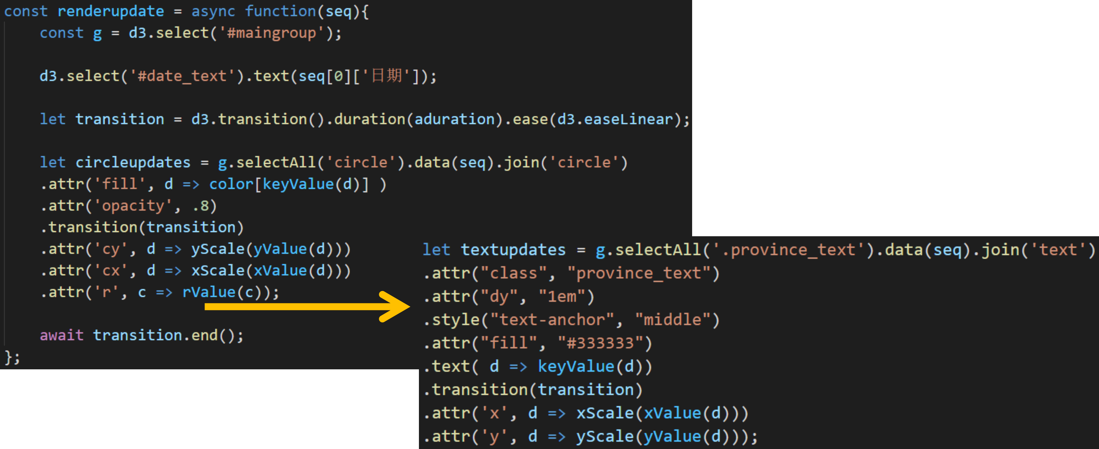
图元添加、属性的修改与更新、动画
… … …

Slide 20
TIP：图元的起始状态？
若按照上述方法实现，存在的问题：
● 图元从创建到第一次绑定数据的transition不合理。
PlanA：对第一次的数据绑定单独做data(…).join(…)，把图元创建时 的动画与更新的动画分开。
PlanB：利用D3.js的接口，分别设置Data-Join的行为，包括enter-图 元创建时的行为、update-图元更新的行为（即data(…)本身）、exit-
图元移除时的行为。

Slide 21
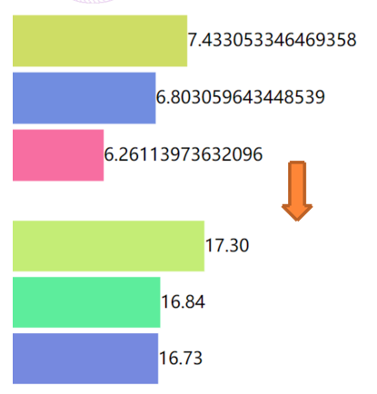
TIP：数字的格式化
把输入的数字按照要求的精度、长度、有效数字等输出：
● d3.format(‘specifier’)：返回一个函数。
典型的formater，‘ .’后的数字表示精度：
● d3.format(‘.2f’)(666.666) // 小数点后保留两位， 666.67
● d3.format(‘.2r’)(2467) // 只保留两位有效数字 2500
● d3.format(‘.3s’)(2366.666) // 只保留三位有效数字且加以后缀 2.37k
坐标轴的数字格式化：
● axis.tickFormat(d3.format(…))：根据formater来设置坐标轴上的数字格式，
● 等价于把数字格式化的函数作为参数输入给坐标轴。
格式化‘specifier’：
● 完整规则： https://github.com/d3/d3-format/blob/v2.0.0/README.md#format
● 大量实例： https://observablehq.com/@d3/d3-format
● 根据需求查询文档。

Slide 22
TIP：数字的格式化
调用实例：

Slide 23
Trae实战
• 使用Trae生成其他的形式的表格，并利用今天所学的知识去读懂代码。
https://exzuqzktbtg.feishu.cn/wiki/VPjuwl5y3ixEAtkrfhkcGyp0noc
根据文档中最后的提示词来创建。

